Slide 1
Vista de escritorio Diseño grafico pestaña administrador

Slide 2

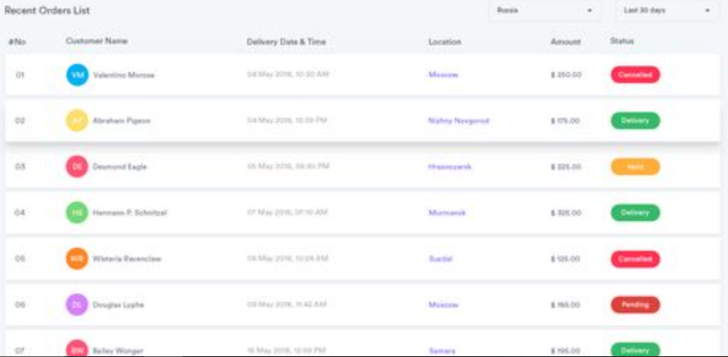
monto general del dinero, deliverys que hubieron,total de gente que ingreso a la pagina, y total de pedidos.
otra pagina con lista de usuarios registrados en total

Slide 3
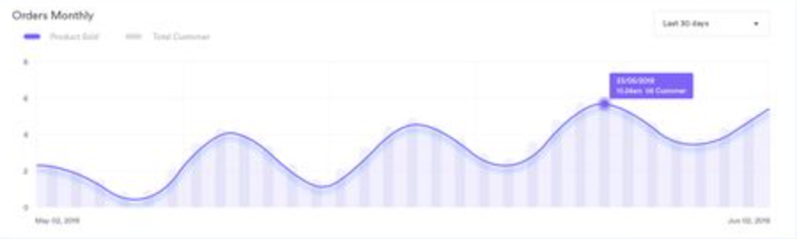

Slide 4
Vista de administrador arqueotipo

Slide 5
#0001
#0002
#0003
#0004
#0005
#0006
#0007

Slide 6
#0001
#0002
#0003.1
#0004.1
#0004.5
#0005
#0006
#0007

Slide 7
#0001
#0002
#0008
#0008
#0009
#00010

Slide 8
códigos de reconocimiento de patrones

Slide 9
# | Ancho | Alto | Descripción | Contendió
#0001 | 100% | 4vw | Menú admin | Logo y nombre de la empresa, 3 paginas entre las que puede cambiar y su perfil con foto
#0002 |  |  | Titulo | Para identificar el sector que le sigue
#0003 | 80vw | 5vw | Contenedor estadisticas diarias | Con 4 sectores
#0004 | 20vw | 5vw | Recuadro de las estadísticas | Img con identificación de cada recuadro, y p con el dato de la estadística
#0005 | Font-size de 1.5vw | Font-size de 1.5vw | subtitulo de identificación de tabla | Usuarios Hoy
#0006 | 69vw | 2vw | Identificacion de columna de la tabla siguiente | 5 p que identifican cada parte de la tabla siguiente
#0007 | 69vw | 4vw | Datos de usuarios | Id con numero del ingreso, nombre del usuario, fecha, localización y monto que gasto

Slide 10
# | Ancho | Alto | Descripción | Contenido
#0003.1 | 80vw | 5vw | Contenedor estadísticas diarias | Con 4 sectores
#0004.1 | 20vw | 5vw | Recuadro de las estadísticas mensuales | Img con identificación de cada recuadro, y p con el dato de la estadística
#0004.5 | 700px | 300px | Grafica de ingresos

Slide 11
# | Ancho | Alto | Descripción | Contendió
#0008 |  |  | Subtitulo | Identificación de pagina HOME y Menú
#0009 |  |  | Contenedor | Características que se puedan cambiar de la pagina home
#00010 |  |  | Contenedor | Características que se puedan cambiar de la pagina Menu

